Slide 1
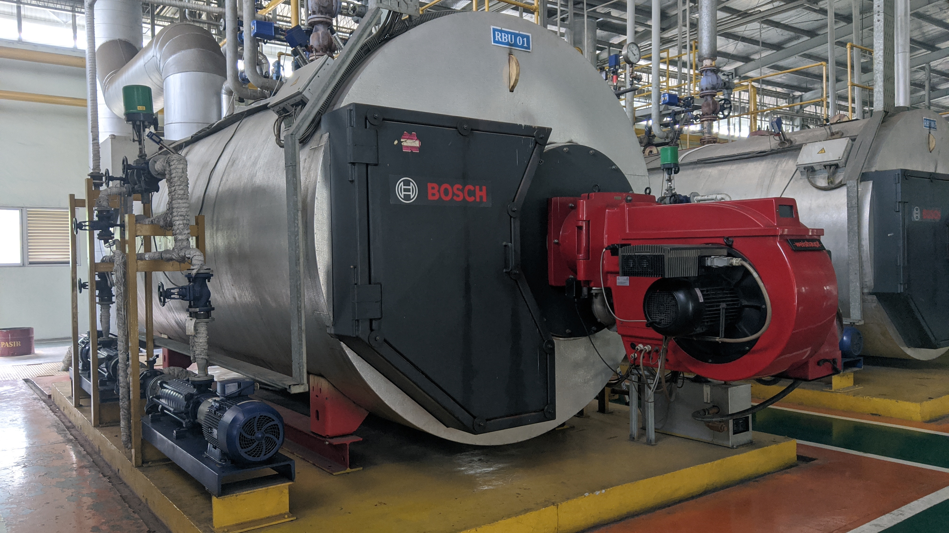
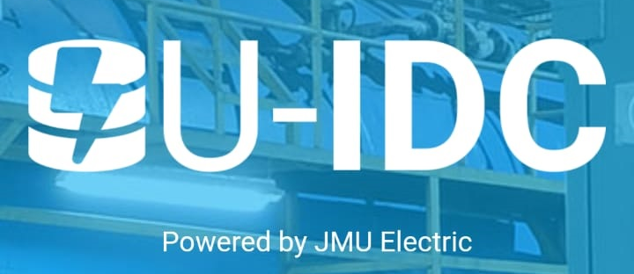
Rancang Bangun Sistem Manajemen Informasi Proyek Berbasis Web
HALLO!
Prensented by :
Dimas Dwi Cahyo (1702014)
Malsi Nur Adwinda R (1702034)

Slide 2
Latar Belakang
Departemen Joint Maintenance Utility memiliki tugas untuk merawat, memperbaiki dan mengimprove segala sesuatu yang berkaitan dengan mesin utility di seluruh plant. Dan juga memiliki divisi PI yang memiliki tugas untuk memanajemen informasi proyek.
Dalam pelaksanaannya PI melakukan manajemen informasi proyek menggunakan Macro Exel yang berada di kantor Utility. Sistem tersebut di rasa masih memiliki beberapa masalah yang dihadapi. Contohnya ketika user menerima surat jalan di lapangan user hanya bisa melakukan input di kantor utility. Tidak ada fitur dokumentasi yang baik menyebabkan ada beberapa dokumen yang hilang. Tidak ada laporan yang bersifat obyektif seperti laporan gambar perkembangan pemasangan proyek. Laporan laporan hanya bisa di lihat di kantor utility.
Kemudian ada beberapa kontraktor yang selalu menang tender dikarenakan murah, tetapi hasil pekerjaan proyek kurang memuaskan.
Notes:
Oleh sebab itu saya mengusulkan untuk membuat Rancang Bangun Sistem Manajemen Proyek, dimana User dapat mengisi form rencana proyek dan melakukan revisi melalui Aplikasi Android atau melalui Website dan dapat dicek langsung oleh pimpinan. Kemudian pimpinan juga dapat memonitoring progress / perkembangan pelaksanaan proyek melalui Aplikasi Android atau melalui Website tersebut.

Slide 3
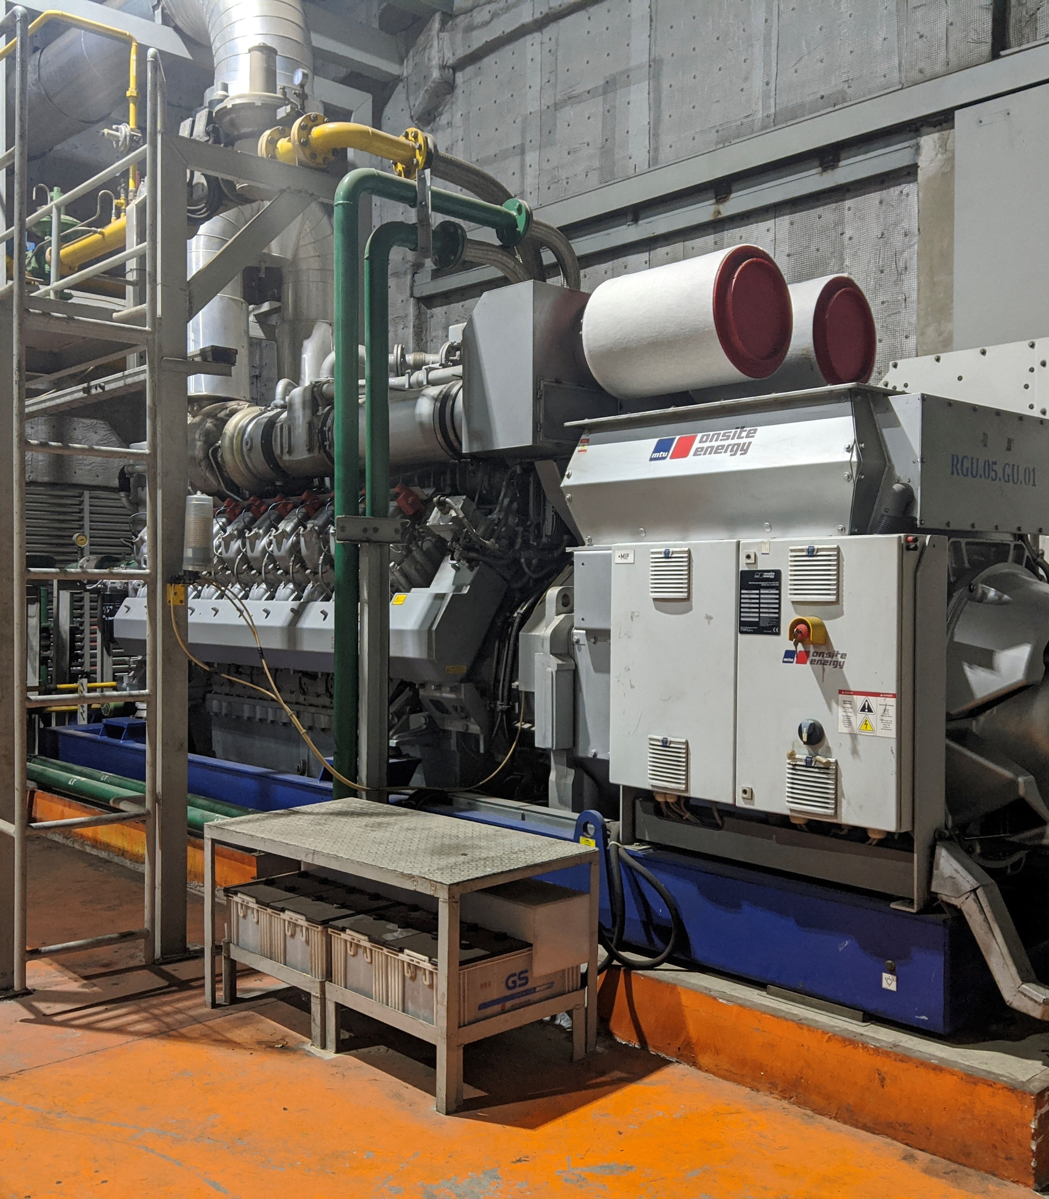
Tujuan
Untuk membuat aplikasi manajemen informasi proyek berbasis web
1
Untuk membantu user dalam penginputan informasi proyek dilapangan
2
Untuk membantu user dalam proses dokumentasi
3
Untuk membantu user dalam menilai kinerja pekerjaan kontraktor
4

Slide 4

Manfaat
1
Mempermudah dalam penginputan informasi proyek
2
Mempermudah dalam proses dokumentasi
3
Dapat memonitoring perkembangan proyek berlangsung dengan kurva s
4
Dapat mengetahui kinerja kontraktor melalui penilaian rating

Slide 5
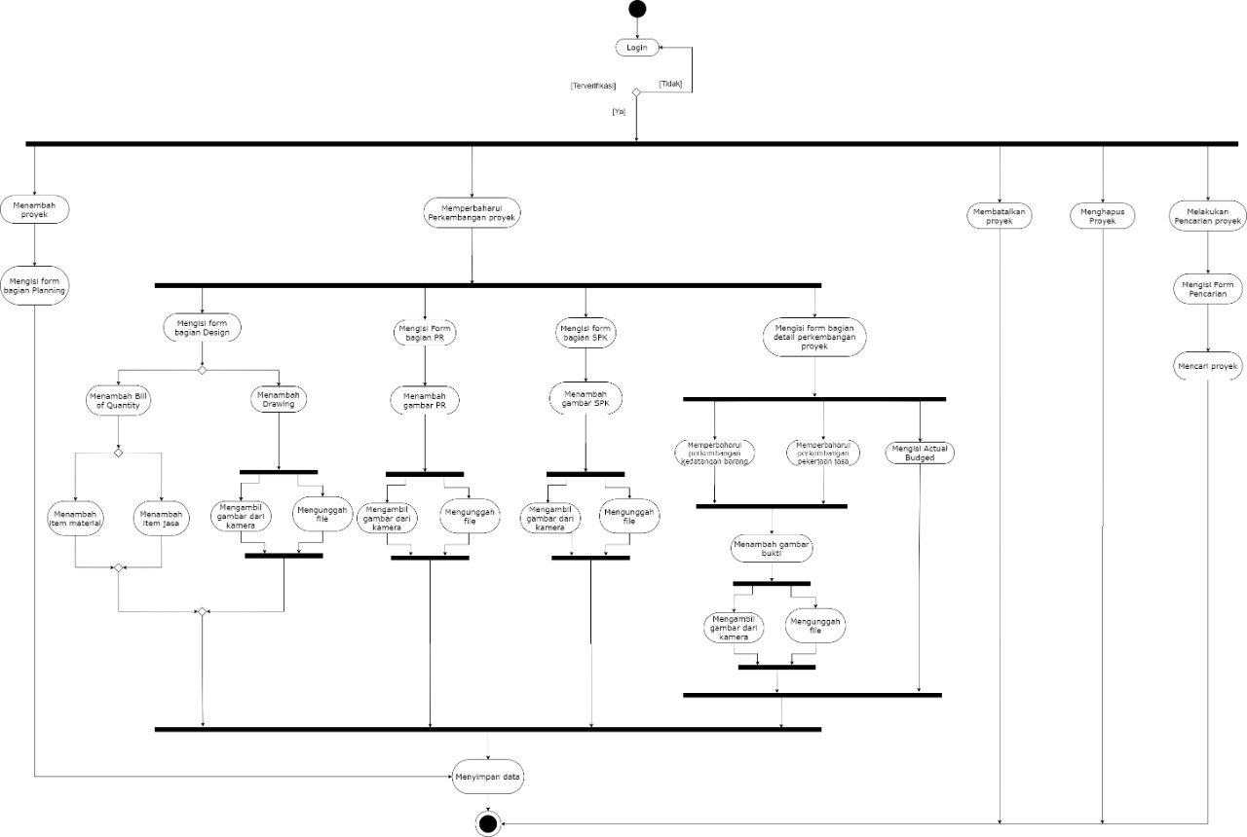
Activity Diagram
Pengembangan sistem manajemen informasi proyek berbasis web.
Pengembangan sistem monitoring perkembangan informasi proyek berbasis web.

Slide 6
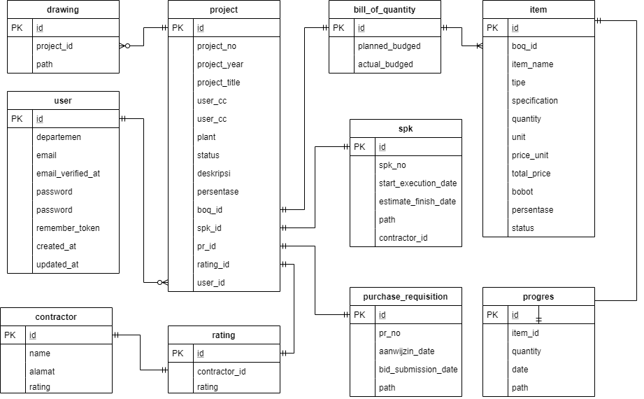
Database / Class Diagram

Slide 7
Analisa Sistem Berjalan & Solusi
No | Proses Sistem Berjalan | Masalah | Usulan Solusi
1 | User melakukan penginputan informasi proyek di kantor utility | Hal ini dipandang tidak efisien karena proses penginputan hanya dapat dilakukan di kantor utility | User dapat mengisi informasi proyek melalui smartphone atau melalui Website.
2 | Dokumentaasi masih menggunakan form kertas | Ada beberapa kertas dokumentasi yang hilang dan karena banyaknya kertas dokumentasi sehingga menyulitkan dalam proses pencarian | User dapat melakukan proses dokumentasi melalui smartphone atau melalui Website, yang akan disinpan di database.
3 | Pemilihan kontraktor tidak mempertimbangkan kualitas pekerjaan. | Ada beberapa kontraktor yang selalu menang tender dikarenakan murah, tetapi hasil pekerjaan proyek kurang memuaskan. | User dapat melakukan penilaian terhadap hasil kinerja kontraktor melalui smartphone atau melalui Website.

Slide 8
BACKLOG
Halaman User
User dapat melakukan login
User dapat menambah informasi proyek berupa data proyek, bill of quantity, design proyek, purchase requisition, dan surat perintah kerja.
User dapat mengunggah file atau foto design, surat perintah kerja, purchase requisition.
User dapat menginput informasi perkembangan proyek, perkembangan kedatangan barang, dan perkembangan pemasangan barang.
User dapat melihat informasi perkembangan proyek, perkembangan kedatangan barang, dan perkembangan pemasangan barang.
User dapat monitor perkembangan proyek berdasarkan grafik kurva s.
User dapat melakukan penilaian terhadap hasil kinerja kontraktor melalui smartphone atau melalui Website.

Slide 9
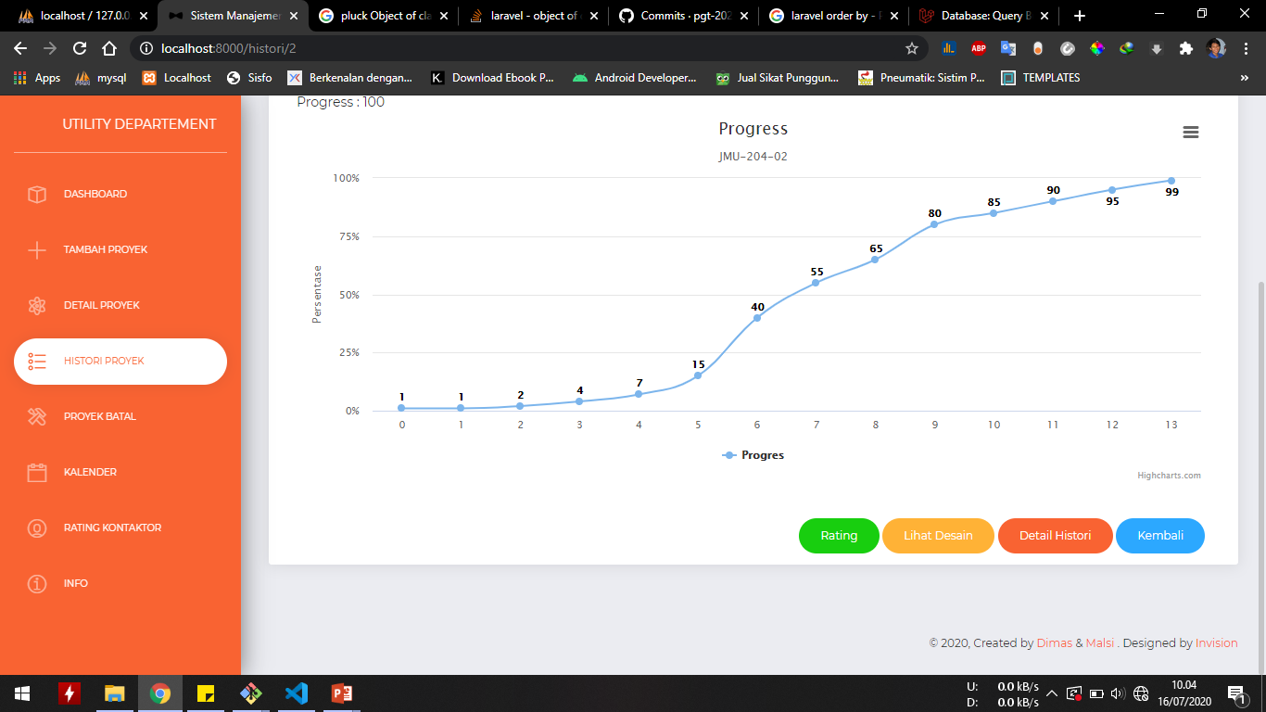
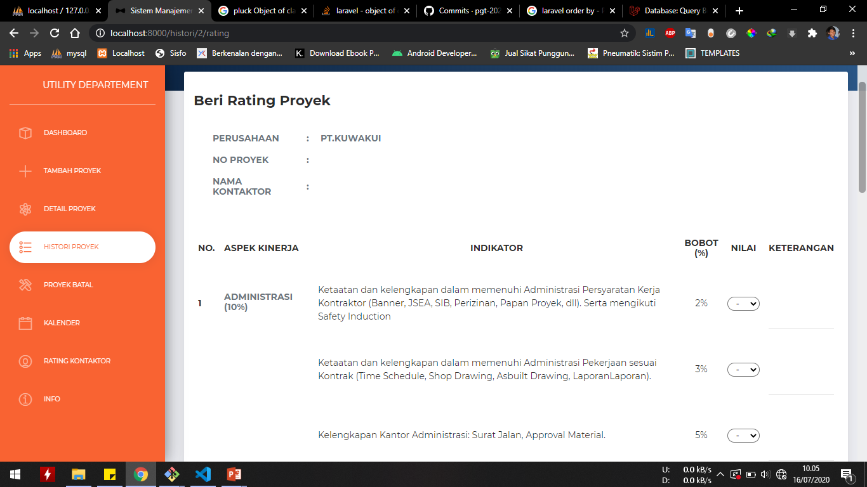
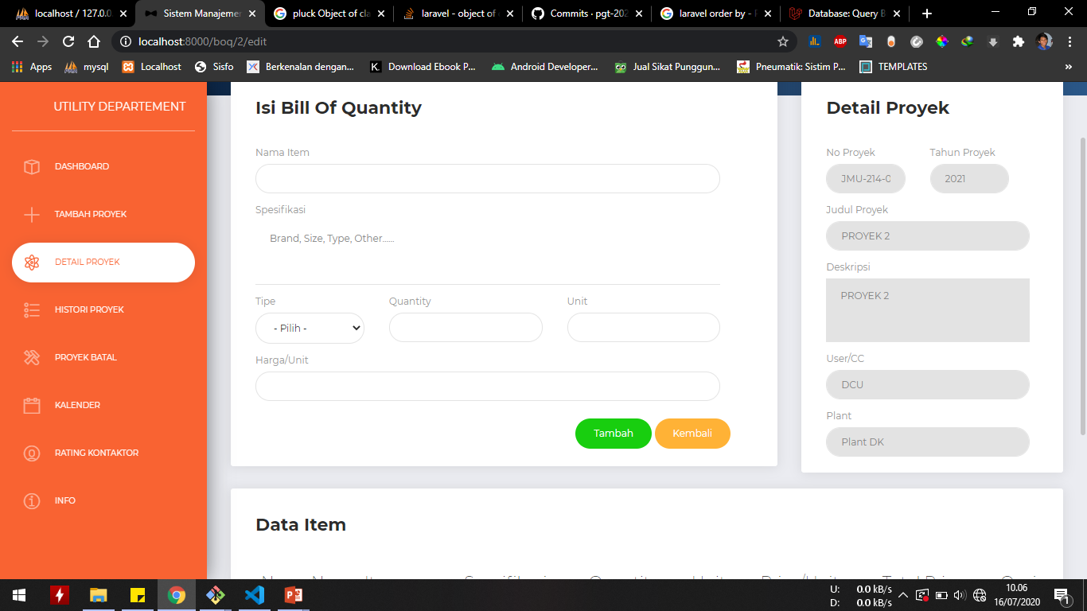
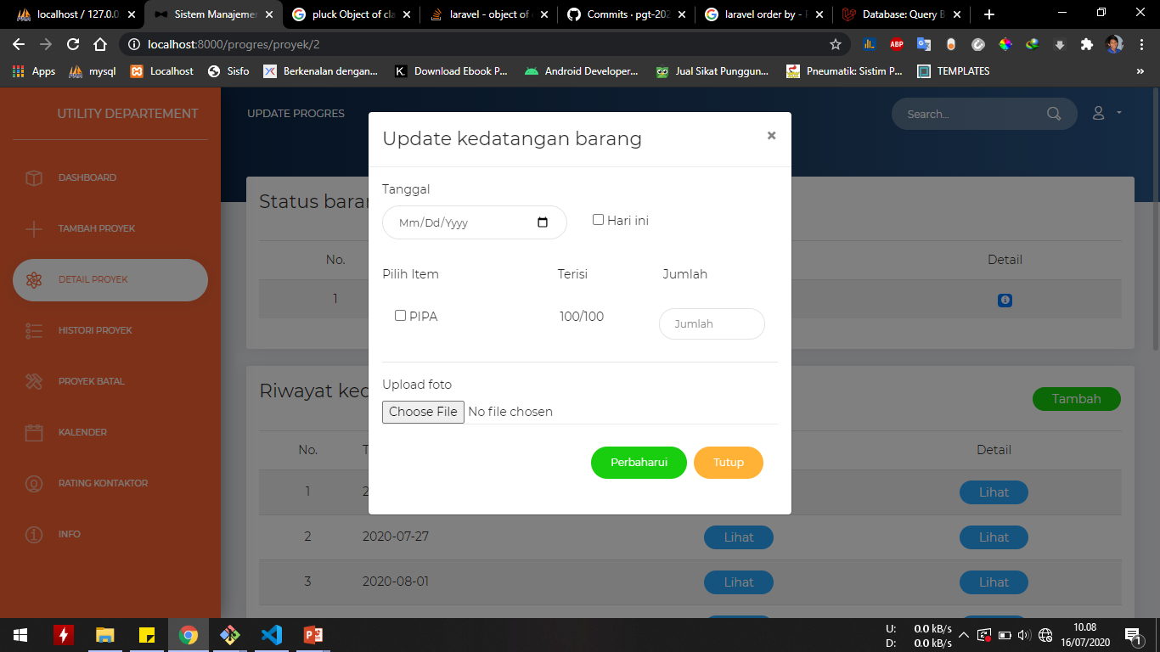
Gambaran Aplikasi

Slide 10
Terima Kasih
Presented by : Malsi Nur A R

